Slide 1
CARRERA DE INGENIERÍA MECÁNICA
DISEÑO Y CONSTRUCCIÓN DE UN EQUIPO SEMIAUTOMÁTICO PARA RECALCADO EN CALIENTE PARA EL LABORATORIO DE PROCESOS DE MANUFACTURA II DE LA ESCUELA POLITÉCNICA DEL EJÉRCITO
ANDRÉS ALEJANDRO NOVOA SALGADO
VICTOR ALFONSO VILLANUEVA VELARDE
DIRECTOR: ING. HERNÁN LARA
CODIRECTOR: ING. SANTIAGO CASTELLANOS
Sangolquí, 2013-10

Slide 2
OBJETIVOS
GENERAL
Construir un equipo semiautomático para recalcado en caliente para el Laboratorio de Procesos de Manufactura II.
ESPECÍFICOS
Analizar si las aleaciones de metales no ferrosos disponibles en el mercado utilizados para la deformación son útiles para el proceso de recalcado.
Comprobar si existen diferencias en las propiedades mecánicas al aplicar el proceso de recalcado en caliente.
Generar guías de laboratorio para la aplicación de los conceptos de recalcado y materias afines a este proceso.

Slide 3
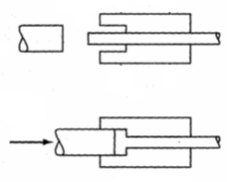
ALCANCE
Con este equipo se pretende realizar el proceso de recalcado en caliente que consiste en ensanchar el extremo de una barra que ha alcanzado la temperatura necesaria para que esta se deforme plásticamente tomando la forma proporcionada por la matriz.
F

Slide 4
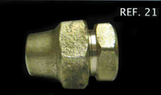
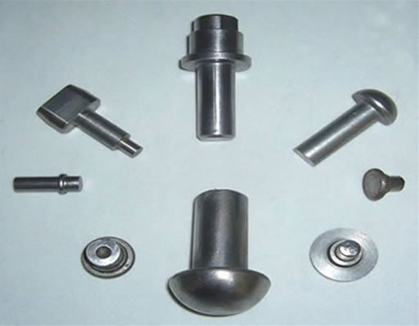
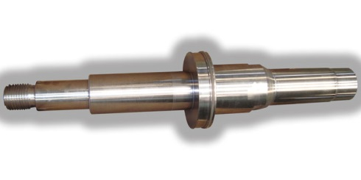
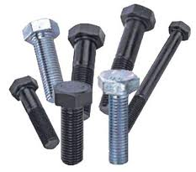
JUSTIFICACIÓN
Uno de los objetivos institucionales de la Escuela Politécnica del Ejército es formar profesionales que contribuyan al desarrollo del país mediante la aplicación del conocimiento científico y técnico en las actividades de la Industria y los Sectores Productivos del país.
Recalcado

Slide 5
MATERIALES
FUNDAMENTOS DEL RECALCADO
RECALCADO
SISTEMA DE PUNZONADO
SISTEMA DE CALENTAMIENTO

Slide 6
MATERIALES DE RECALCADO
Tabla. Clasificación de los metales por forjabilidad decreciente
Metal o aleación | Temperaturas de forja en caliente °C
Aleaciones de aluminio | 400-500
Aleaciones de magnesio | 250-350
Aleaciones de Cobre | 600-900
Acero de bajo contenido de carbono | 850-1150
Acero inoxidable martensítico | 1100-1250
Acero inoxidable austenítico | 1100-1250
Aleaciones de titanio | 700-950
Superaleaciones ferrosas | 1050-1180
Superaleaciones a base de cobre | 1180-1250
Aleaciones de tantalio | 1050-1350
Aleaciones de molibdeno | 1150-1350
Superaleaciones base níquel | 1050-1200
Aleaciones de tungsteno | 1200-1300

Slide 7
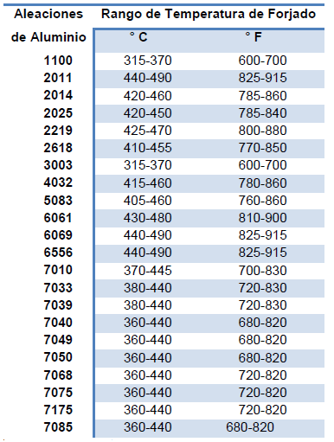
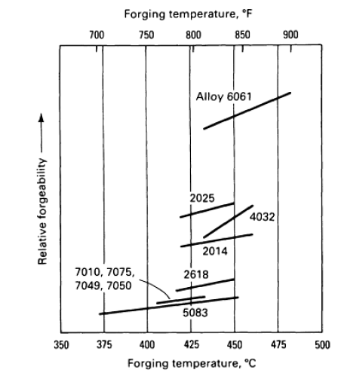
EL ALUMINIO Y SUS ALEACIONES
Tabla. Sistema de designación para las aleaciones de aluminio para forjar
Tabla. Rangos de Temperatura de Forjado recomendados para Aleaciones de Aluminio
Serie de aleación | Descripción del principal elemento de liga
1xxx | 99.00% de aluminio como mínimo
2xxx | Cobre
3xxx | Manganeso
4xxx | Silicio
5xxx | Magnesio
6xxx | Magnesio y Silicio
7xxx | Cinc
8xxx | Otro elemento
9xxx | Serie no usada
Figura. Forjabilidad y temperaturas de forjado de distintas aleaciones de aluminio.

Slide 8
EL COBRE Y SUS ALEACIONES
Tabla. Rangos de forjabilidad relativa de las aleaciones de cobre comúnmente forjadas.
Aleación | Composición Nominal | Forjabilidad Relativa, %(a) | Temperatura de Forjado
 |  |  | °C | °F
C10200 | 99.95 Cu min | 65 | 730-845 | 1350-1550
C10400 | Cu-0.027 Ag | 65 | 730-845 | 1350-1550
C11000 | 99.99 Cu min | 65 | 730-845 | 1350-1550
C11300 | Cu-0.027 Ag + O | 65 | 730-845 | 1350-1550
C14500 | Cu-0.65 Te-0.90 Cr-0.10 | 65 | 730-845 | 1350-1550
C18200 | Cu-0.10 Fe-0.90 Cr-0.10 | 80 | 730-845 | 1350-1550
C35300(b) | Cu-36Zn(Sb) | -50 | 750-800 | 1380-1450
C37700(b) | Cu-38Zn-2Pb | 100 | 650-760 | 1200-1380
C46400(b) | Cu-39 2Zn-0.85Sn | 90 | 600-700 | 1100-1300
C48200 | Cu-38Zn-0.7Pb | 90 | 650-760 | 1200-1400
C48500 | Cu-37.5Zn-1 8Pb-0.7Sn | 90 | 650-760 | 1200-1480
C62300 | Cu-10Al-3Fe | 75 | 700-875 | 1300-1600
C63000 | Cu-10Al-5Ni-3Fe | 75 | 800-925 | 1450-1700
C63200 | Cu-9Al-5Ni-4Fe | 70 | 825-900 | 1500-1650
C64200 | Cu-7Al-1.8Si | 80 | 700-870 | 1300-1600
C65500 | Cu-3Si | 40 | 700-875 | 1300-1600
C67500(b) | Cu-39Zn-1.4Fe-1Si-0.1Mn | 80 | 625-750 | 1150-1450
C71500(b) | Cu-30Ni-0.5Fe | 60 | 675-800 | 1250-1450

Slide 9
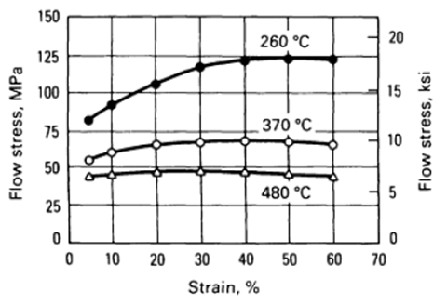
VARIABLES QUE AFECTAN AL PROCESO DE RECALCADO
Efecto de la Temperatura
Figura. Flujo de esfuerzos versus tasa de deformación para la aleación 6061 a tres temperaturas y una tasa de deformación 10 s-1.

Slide 10
Efecto de la Tasa de Deformación
Figura. Flujo de esfuerzos versus tasa de deformación para aleaciones de aluminio 2014 y 6061 a 370 °C (700 °F) y a dos diferentes tasas de deformación.

Slide 11
Efecto de la Temperatura del Dado
Proceso de Forjado / Equipo | Temperatura del troquel
 | °C | °F
Forjado en troquel abierto
Ring rolling | 95-205 | 200-400
Mandrel forging | 95-205 | 200-400
Forjado en troquel cerrado
Hammers | 95-150 | 200-300
Upsetters | 150-260 | 300-500
Mechanical presses | 150-260 | 300-500
Screw presses | 150-260 | 300-500
Orbital (rotary) forging | 150-260 | 300-500
Spin forging | 150-315 | 200-600
Roll forging | 95-205 | 200-400
Hydraulic presses | 315-430 | 600-800
Tabla. Rangos de temperatura del troquel para el forjado de aleaciones de aluminio

Slide 12
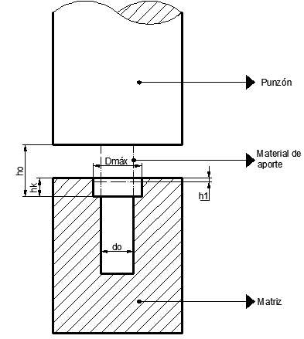
FUNDAMENTOS DEL RECALCADO
RELACIONES DE DEFORMACIÓN EN EL RECALCADO
Para el proceso de recalcado en si tienen importancia directa las siguientes magnitudes:
Diámetro inicial Do [mm]
Longitud de recalcado o altura inicial Ho [mm]
Diámetro de la cabeza (medio) d1[mm]
Altura media de recalcado h1[mm]
Altura de la cabeza hk [mm]
Diámetro total Dmax [mm]
Diferencia teórica de altura ∆h [mm]
Figura 4.1 Parámetros iniciales para el recalcado

Slide 13
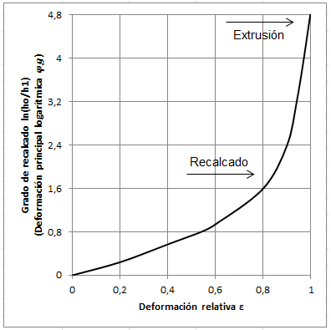
A ello se añaden:
Relación de recalcado
$s=\frac{h_{0}}{d_{0}}$
Recalcado y grado de recalcado
$$∈_{h}=\frac{∆h}{h_{0}}=1−\frac{h_{1}}{h_{0}}$$
De manera más sencilla se calcula mediante la deformación absoluta logarítmica que se denomina grado de recalcado:
Figura. Relación entre el recalcado y el grado de recalcado
$$φ_{g}=φ_{h}=\left|ln\frac{h_{0}}{h_{1}}\right|=\left|ln\frac{h_{1}}{h_{0}}\right|=ln\left(1−ε_{h}\right)$$

Slide 14
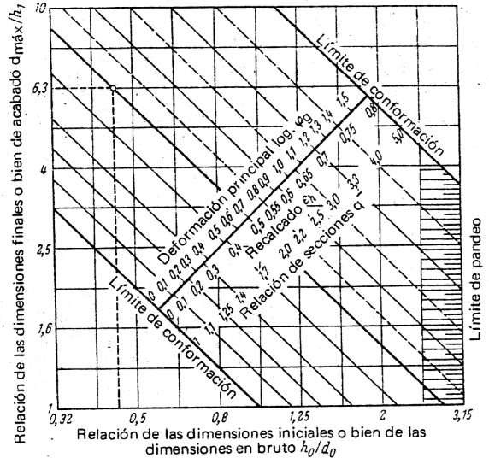
relación de secciones
$q=\frac{Amax}{Ao}=\frac{d_{max}^{2}}{d_{0}^{2}}$
relación de dimensiones finales
$\frac{d_{max}}{h_{1}}=\frac{1}{\left(h_{o}/d_{o}\right)\left(1−ε_{h}\right)\sqrt{1−ε_{h}}}$
Figura 2.5 Relación entre la relación de recalcado, el recalcado o bien la deformación logarítmica o bien relación de secciones y relación de las dimensiones de acabado

Slide 15
FUERZA NECESARIA PARA EL RECALCADO
La fórmula para el cálculo de la fuerza en su forma más sencilla:
$$F_{id}=A∗k_{f}$$
La resistencia ideal a la deformación se puede transformar a la resistencia real a la deformación en el recalcado así:
$$k_{w }=k_{f}∗\left(1+\frac{2}{3}∗μ∗\frac{r}{h}\right)$$
$$k_{w }=k_{f}∗\left(1+0,333∗\frac{μ}{s}∗\sqrt{{\left(\frac{100}{100−∈}\right)}^{3}}\right)$$
Para determinar la fuerza máxima de recalcado F_{máx} al final del proceso de recalcado es suficiente muchas veces el cálculo aproximado:
$$F_{máx}=A_{E}∗K_{wE}$$

Slide 16
ANÁLISIS Y SELECCIÓN DE LA ALTERNATIVA MÁS ÓPTIMA
REQUERIMIENTOS DEL EQUIPO
El sistema de punzonado debe poseer una velocidad de conformación baja
El calentamiento de las probetas debe ser de fácil uso.
El equipo de punzonado y calentamiento no debe ocupar un espacio físico más de 2 m².
Utilizar materiales para las probetas disponibles en el mercado.
Realizar el recalcado de elementos conocidos para la mejor comprensión del proceso.

Slide 17
PARÁMETROS DE FUNCIONAMIENTO
Dentro del proceso de recalcado una variable a tener en cuenta es la velocidad de conformación razón por la cual la prensa debe tener un sistema que permita regular la velocidad de punzonado.
El sistema de calentamiento debe tener la capacidad de controlar el rango de temperatura de trabajo ya que va a trabajar con distintos materiales por lo tanto a distintos rangos de temperatura.
Los materiales a utilizar para las probetas serán aleaciones no ferrosas.
Dentro de las diversas formas que nos presenta el proceso de recalcado se escogerá la forma de la cabeza hexagonal, esta forma es muy común dentro del campo de la mecánica por lo tanto resulta interesante el análisis de las variables de conformación de este elemento.

Slide 18
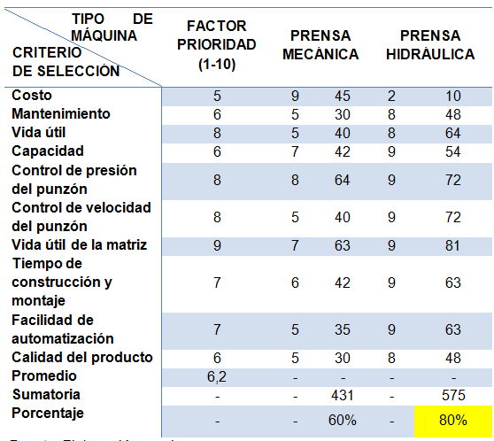
ANÁLISIS DE LA ALTERNATIVA MÁS ÓPTIMA
SISTEMA DE PUNZONADO
Tabla . Matriz de Selección de la Máquina

Slide 19
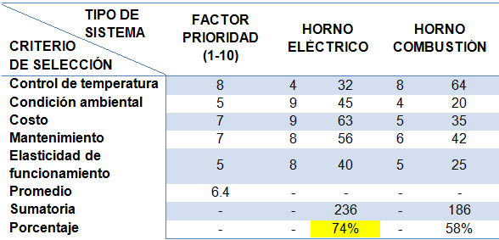
SISTEMA DE CALENTAMIENTO DE LA PROBETA
Tabla. Matriz de Selección del Sistema de Calentamiento

Slide 20
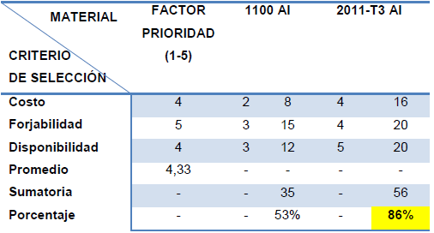
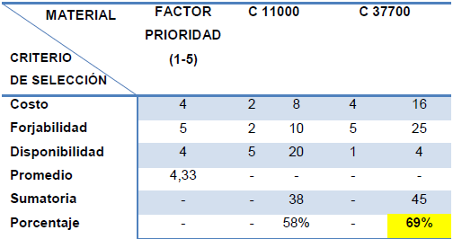
MATERIAL PARA EL RECALCADO
Tabla. Matriz de selección del material para recalcar (Aluminio)
Tabla. Matriz de selección del material para recalcar (Cobre)

Slide 21
RESUMEN DE LAS ALTERNATIVAS SELECCIONADAS
El equipo para el recalcado en caliente constará de las siguientes partes:
Tabla 3.10 Partes del Equipo de Recalcado

Slide 22
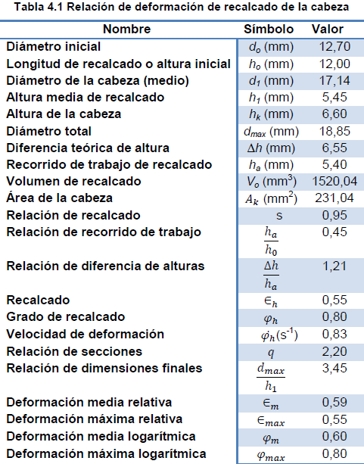
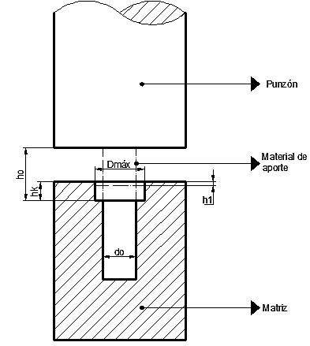
DISEÑO Y SELECCIÓN DE MATERIALES
CONCIDERACIONES GEOMÉTRICAS

Slide 23
FUERZA DE PUNZONADO
Fuerza de punzonado utilizando resistencia a la deformación real (kw)
$$F_{max}=A_{E}∗k_{WE}$$
Aluminio 2011
$$F_{max}=18113,54 N=1,81 Tonf$$
Cobre C377000
$$F_{max}=11320,96 N=1,13 Tonf$$
Fuerza de punzonado utilizando la resistencia a la deformación ideal (Kf)
$$k_{w}=k_{f}∗\left(1+0,333∗\frac{μ}{s}∗\sqrt{{\left(\frac{100}{100−∈_{h}}\right)}^{3}}\right)$$
$$F_{max}=A_{E}∗k_{W}$$
Aluminio 2011
$$F_{max}=17893,83N=1,79 Tonf$$
$$F_{max}=1,81 Tonf$$
Cobre C377000
$$F_{max}=10951,30N=1,09 Tonf$$

Slide 24
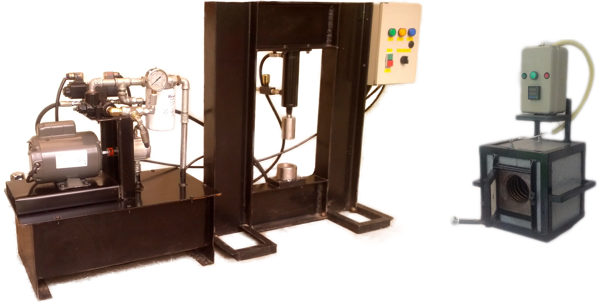
EQUIPO SEMIAUTOMÁTICO PARA RECALCADO EN CALIENTE

Slide 25
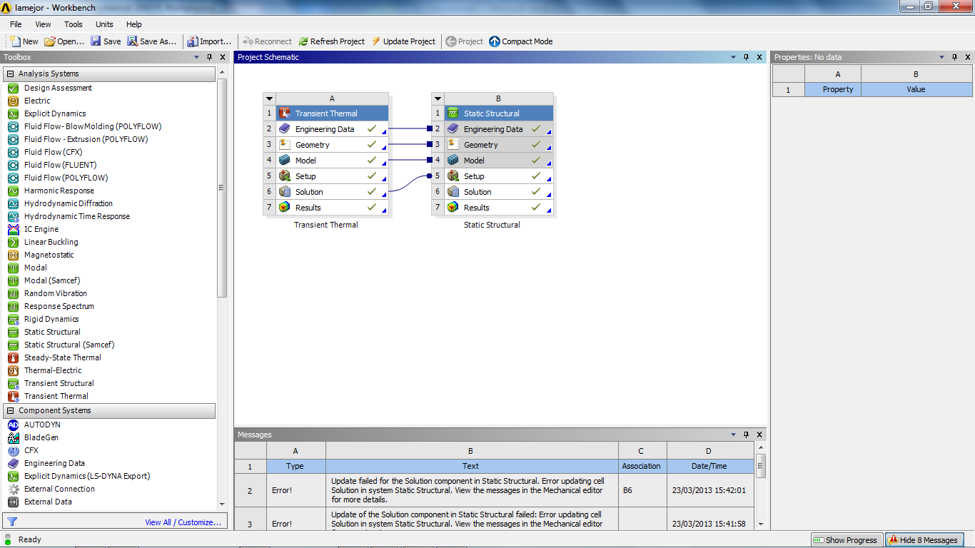
5. SIMULACIÓN DE LA PROBETA RECALCADA EN CALIENTE
SISTEMAS DE ANÁLISIS

Slide 26
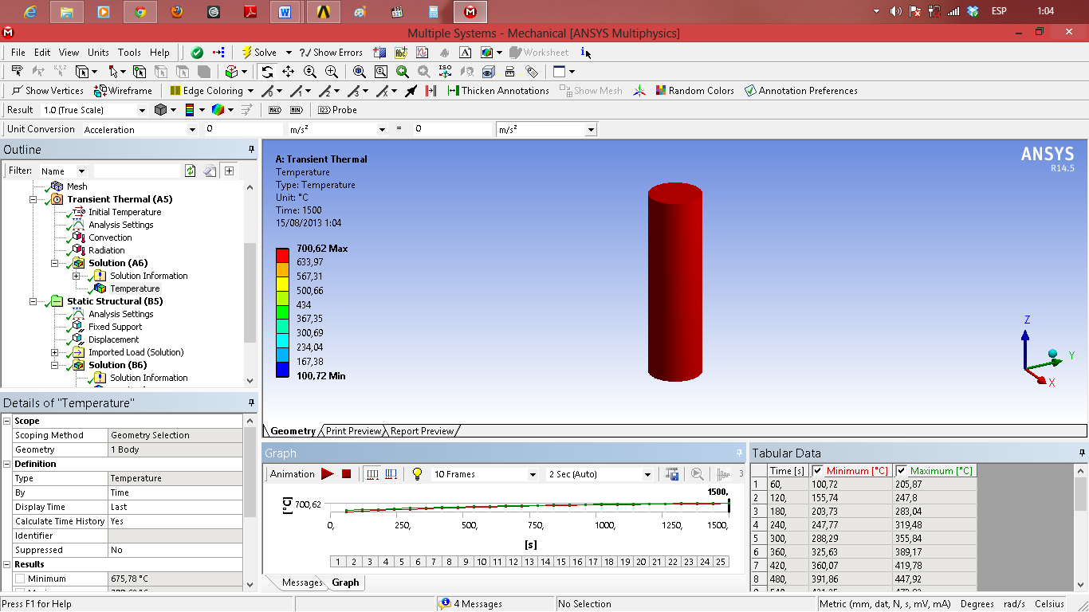
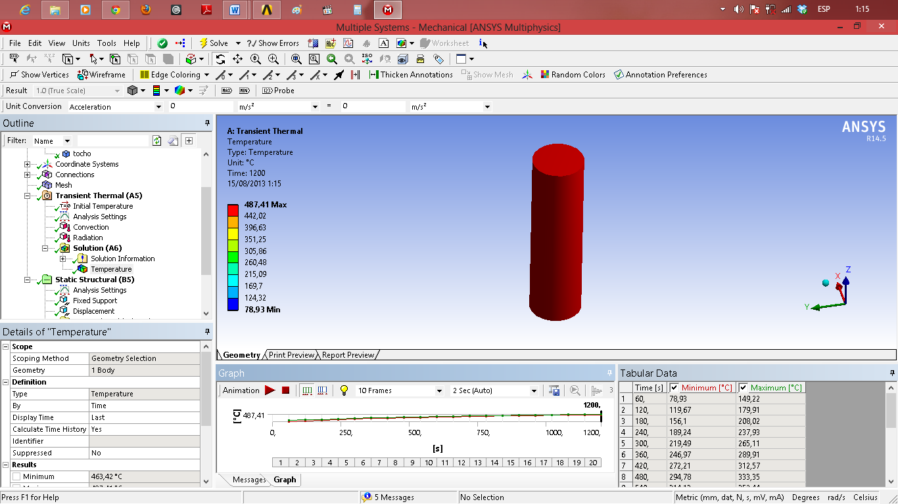
ANÁLISIS TÉRMICO
700 ° C
Figura 5. 10 Cambio de temperatura en la probeta de la aleación de cobre
487 ° C
Figura 5. 11 Cambio de temperatura en la probeta de la aleación de aluminio

Slide 27
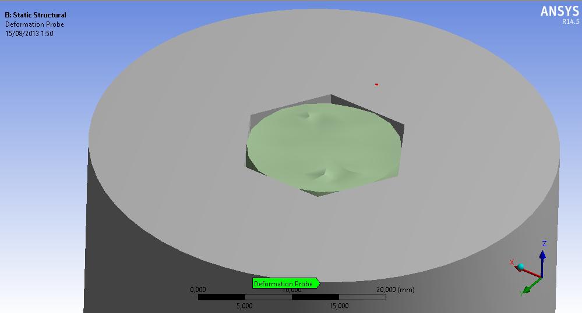
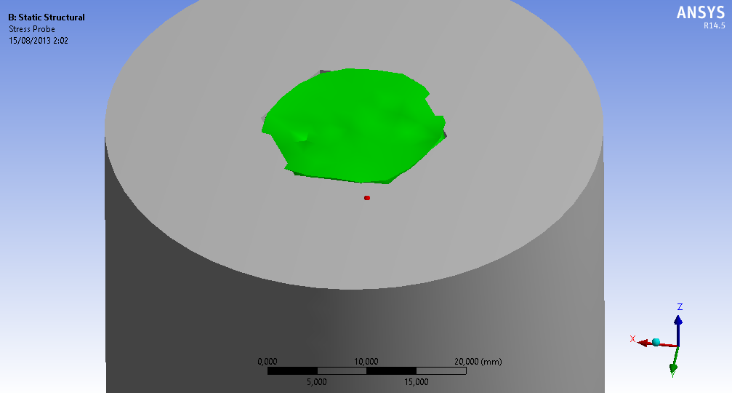
ANÁLISIS ESTRUCTURAL
Figura 5. 13 Deformación en probetas
a.) Probeta de 45 mm
b.) probeta de 47 mm
Figura 5. 14 Recalcado de cabeza hexagonal

Slide 28
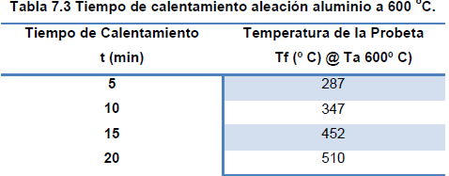
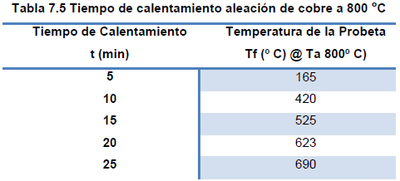
PRUEBAS Y MANUALES
PRUEBAS DE CALENTAMIENTO
ALEACIÓN DE ALUMINIO
ALEACIÓN DE COBRE

Slide 29
COMPARACIÓN TIEMPOS DE CALENTAMIENTO
Material | Cálculos |  | Simulación |  | Pruebas
 | Tiempo min | Temperatura ºC | Tiempo min | Temperatura ºC | Tiempo Min | Temperatura ºC
AL | 19,28 | 500 | 20 | 487,41 | 20 | 510
Cu | 24 | 700 | 25 | 700 | 25 | 690

Slide 30
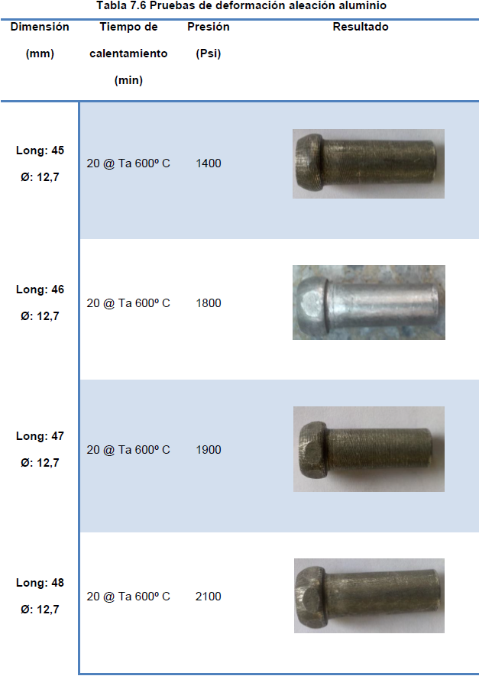
PRUEBAS DE DEFORMACIÓN
ALEACIÓN DE ALUMINIO

Slide 31
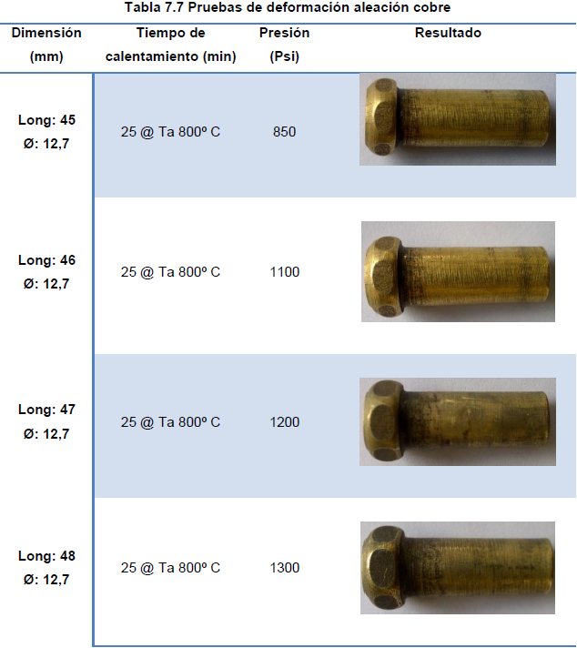
PRUEBAS DE DEFORMACIÓN
ALEACIÓN DE COBRE

Slide 32
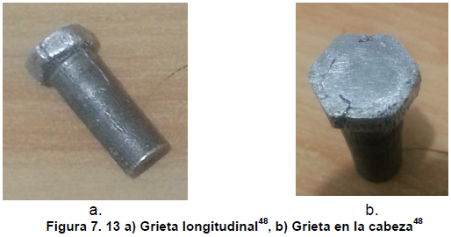
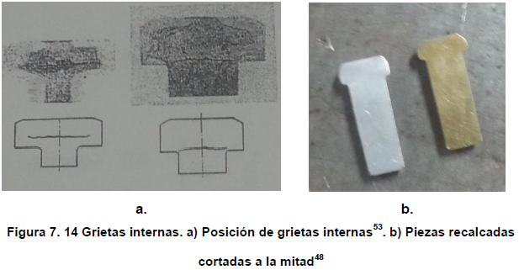
ANÁLISIS VISUAL

Slide 33
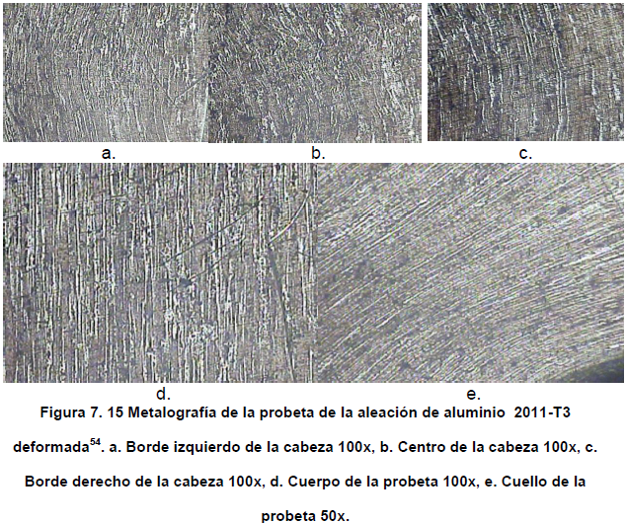
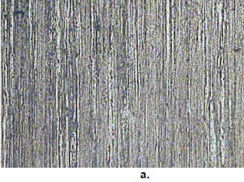
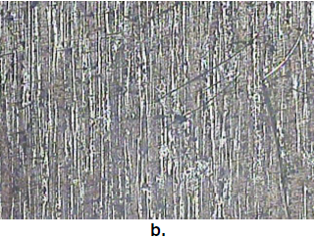
ANÁLISIS METALOGRÁFICO – ALEACIÓN DE ALUMINIO
Figura 7. 16 Metalografía de la probeta de la aleación de aluminio 2011-T3 a 100x⁵⁰. a.) Sin tratamiento térmico b.) Después del tratamiento térmico (temperatura de recristalización)

Slide 34
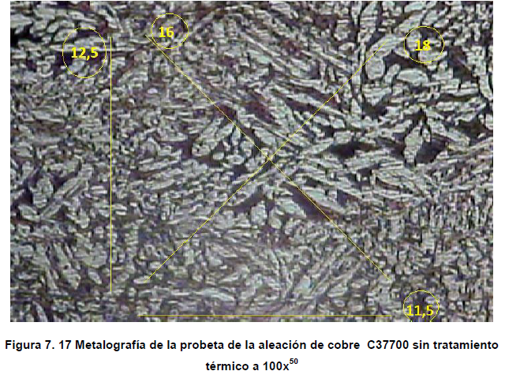
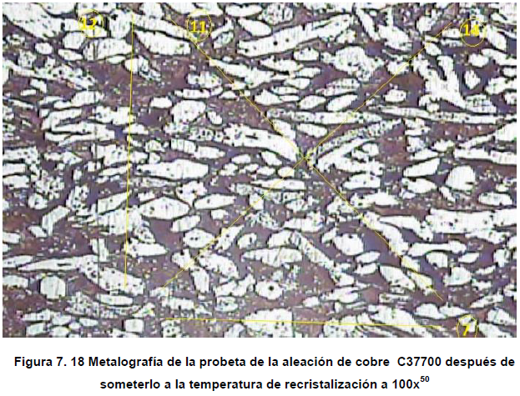
ANÁLISIS METALOGRÁFICO – ALEACIÓN DE COBRE
$$Ni=12,5+11,5+18+16$$
$$Ni=58 (granos interceptados)$$
$$\overline{N_{L}}=\frac{Ni}{L/M}=\frac{58}{\frac{500}{100}}$$
$$\overline{N_{L}}=11,6\left(Número de granos por mm\right)$$
$$G=\left(6,643856∗{Log}_{10}\overline{N_{L}}\right)−3,288$$
$$G=3,78≈4 tamaño de grano$$
$$Ni=7+11+14+12$$
$$Ni=44 (granos interceptados)$$
$$\overline{N_{L}}=\frac{Ni}{L/M}=\frac{44}{\frac{500}{100}}$$
$$\overline{N_{L}}=8,8(Número de granos por mm)$$
$$G=\left(6,643856∗{Log}_{10}\overline{N_{L}}\right)−3,288$$
$$G=2,95≈3 tamaño de grano$$

Slide 35
RESISTENCIA AL CORTE
$$\%∆S_{u}=\left|\frac{Vm−Vr}{Vm}\right|100$$
Aluminio 2011
Cobre C37700
$$\%∆S_{u}=9,05$$
$$\%∆S_{u}=5,94$$

Slide 36
CONCLUSIONES Y RECOMENDACIONES
CONCLUSIONES
Las barras de aluminio y cobre que se encuentran en el mercado, no se recomiendan utilizar para el proceso de recalcado, ya que no presentan un alto grado de deformación volumétrica.
Para obtener piezas de medidas exactas los cálculos geométricos no bastan, se deben tomar en cuenta las propiedades mecánicas del material y la temperatura de trabajo de este. Por lo que, en la práctica, como en la simulación se demostró que la longitud inicial de la probeta debe ser un 4,44% más largo que la longitud inicial calculada.

Slide 37
Como resultado del punto anterior, también se concluye, que al aumentar la longitud de la probeta inicial, también se debe aumentar la presión para recalcar. De lo contrario no se obtendrá un recalcado completo.
A través de las pruebas mecánicas y metalográficas se comprobó que las propiedades en el interior de una pieza recalcada cambian anisotrópicamente, es decir, propiedades como la resistencia a la fluencia, tracción y ductilidad dependerán de la zona donde se analice. Igualmente existirá una mayor concentración de esfuerzos en el centro de la pieza que en los bordes.
Después de aplicado el proceso de recalcado las probetas presentaron variación en sus propiedades mecánicas. En las metalúrgicas se determinó un crecimiento de grano, y en las pruebas mecánicas se determinó una reducción del 9,05% en la aleación de aluminio y 5,94% en la aleación de cobre en la resistencia al corte.

Slide 38
Mediante el desarrollo de este tema de tesis se generó la información necesaria para la elaboración y resolución de las prácticas de laboratorio.
Los valores de la temperatura de calentamiento obtenidos en la simulación son válidos para optimizar el tiempo de calentamiento de la probeta dentro del horno, para el aluminio se tiene un error del 4,43% entre la temperatura de calentamiento de la simulación y la obtenida en las pruebas; para el cobre se tiene un error del 1,42%.
Con la implementación de nuevos útiles de matricería (punzón, matriz, porta matriz), el equipo de recalcado puede utilizarse para otras aplicaciones entre ellas tenemos: extrusión, embutición, estampado, troquelado; además el horno sirve para fundir metales no ferrosos con un bajo punto de fusión por ejemplo aluminio, plomo, estaño; con esto se puede realizar piezas por colado.

Slide 39
RECOMENDACIONES
Para moldear piezas grandes es muy recomendable utilizar este tipo de procesos de conformación en caliente debido a la baja resistencia a la fluencia y la gran ductilidad que presentan los metales a temperaturas elevadas.
Con el fin de obtener una buena pieza recalcada, se recomienda calentar la matriz, para evitar que la probeta se pierda temperatura y se endurezca antes de tiempo.
Las fórmulas utilizadas para obtener la pieza recalcada nos son suficientes para obtener una gran exactitud dimensional, al menos en lo que se refiere a recalcado en caliente. Por lo que se recomienda continuar con temas afines de tesis y desarrollar nuevos modelos matemáticos basados en teorías de elementos finitos.

Slide 40
Se recomienda vincular las prácticas del laboratorio del proceso de recalcado con los laboratorios de Mecánica de Materiales, Metalurgia y CAD CAM, y así obtener el estudio completo de un elemento manufacturado.

Slide 41
Gracias

